Slide 1

Webinar Fondo di Beneficenza – Come impostare la comunicazione esterna: l’ufficio stampa
Media Attività istituzionali, sociali e culturali
Media and Associations Relations
Chief Institutional Affairs and External Communication Officer Area
16 novembre 2021

Slide 2
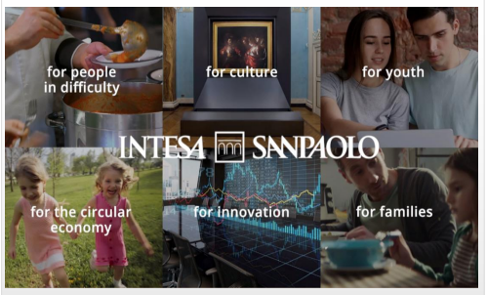
L’impegno sociale e culturale di Intesa Sanpaolo
PIANO DI IMPRESA 2018-2021
Diventare un modello di riferimento in termini di responsabilità sociale e culturale, e motore per lo sviluppo sostenibile e inclusivo del Paese
Notes:
In questo contesto si inserisce la nostra attività per il Fondo di Beneficenza in capo alla Presidenza

Slide 3

La comunicazione corporate
UNA DEFINIZIONE
La comunicazione esterna è un insieme di modelli comunicativi nei quali bisogna sempre tenere in considerazione un elemento fondamentale: a chi sto parlando e per quale motivo? Ogni realtà ha diversi interlocutori: clienti, stakeholders, giornalisti, istituzioni, donors, i volontari, i dipendenti. Con ciascuno bisogna usare il tono di voce giusto
Notes:
Il messaggio inviato a ogni tipologia di destinatario deve essere ben ponderato, così come i mezzi di comunicazione da utilizzare devono essere i più adeguati.
Abbiamo così una comunicazione interne ed esterna. Noi ci occuperemo maggiormente delle seconda

Slide 4
La comunicazione esterna
I TARGET
I clienti, potenziali o già acquisiti e da fidelizzare (anche il non profit deve prestare attenzione a ogni comunicazione volta a rappresentarlo) I clienti del non profit possono essere gli utenti, i pazienti, i visitatori di una mostra, ecc. Fanno parte di questo campo la pubblicità, i social, l’invio di newsletter, le brochure, le campagne promozionali online, i video emozionali, ma anche il servizio di assistenza.
Notes:
La strategia comunicativa da adottare deve essere realizzata in modo tale da essere efficace e cogliere nel segno e raggiungere il proprio pubblico.
anche un ETS può esserlo), a presentarne prodotti e servizi e a introdurre novità che riguardano la propria realtà.
Utilizzando sempre un linguaggio idoneo e sfruttando tutti i mezzi di comunicazione offline e online.

Slide 5
La comunicazione esterna
I TARGET
Il target esterno. Altri interlocutori potrebbero essere i fornitori esterni, i partner, le istituzioni, chi investe o chi ha azioni dell’azienda, in caso di gruppi quotati in borsa. Anche in questo caso bisogna scegliere gli strumenti più rapidi ed efficaci, ma la strategia comunicativa può sfruttare anche eventi per veicolare informazioni (online, in presenza o ibridi), così da mostrare quello che si fa e chi si è.

Slide 6

La comunicazione esterna
I TARGET
I giornalisti sono altri potenziali interlocutori Tramite l’attività di ufficio stampa, ogni realtà può comunicare ai giornalisti e attraverso i giornalisti, per raccontarsi in tante modalità
Notes:
La strategia comunicativa deve comprendere chi è il giornalista interlocutore, chi raggiungere, quali media scegliere per raccontare chi si è e cosa si fa. Bisogna sempre mirare al target giusto anche tra i giornalisti, non “inviando a pioggia o sparando nel mucchio”, ma selezionando con cura testate, professionisti, giornali in base alla provenienza geografica, alle tematiche trattate, al settore di riferimento. (vedremo più avanti nel dettaglio)

Slide 7
Ufficio stampa: cos’è, come funziona e a cosa serve
COS’E’
L’ufficio stampa si occupa di gestire e veicolare il flusso di informazioni relative a un’azienda, a un’istituzione o appunto un ETS verso l’esterno, in particolare verso i mass media. Chi ricopre questo ruolo è l’addetto stampa e può essere un giornalista, un dipendente o un’agenzia di comunicazione. Tra le sue mansioni un addetto stampa deve sapere gestire le relazioni con gli organi d’informazione
Notes:
Un addetto stampa deve essere sempre aggiornato sul panorama dei mass media che operano nel suo settore e dei giornalisti di riferimento. Si tratta dei cosiddetti “contatti” – vero patrimonio di chi lavora in un ufficio stampa – che vanno a formare la mailing list.

Slide 8
Ufficio stampa: cos’è, come funziona e a cosa serve
GLI STRUMENTI
L’attività di ufficio stampa consiste nel veicolare le comunicazioni verso i mass media attraverso alcuni strumenti come i comunicati stampa. Testi informativi con cui si porta a conoscenza un evento, un risultato, una presa di posizione riguardante la propria realtà di appartenenza. In sintesi una notizia Quando l’evento in questione è di notevole rilevanza, l’ufficio stampa può decidere di organizzare una conferenza stampa Gli addetti stampa devono essere in grado di monitorare la reputazione che i mass media della società seguita e i risultati ottenuti dalle loro comunicazioni, attraverso una rassegna stampa

Slide 9
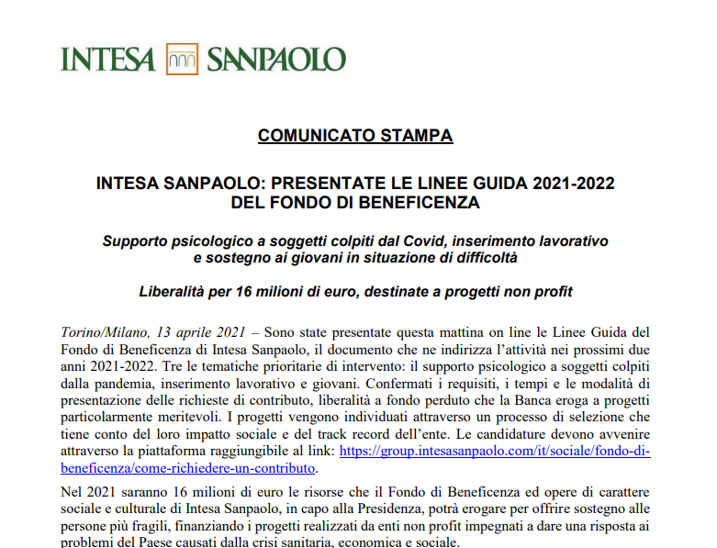
Ufficio stampa: cos’è, come funziona e a cosa serve
COMUNICATO STAMPA FONDO DI BENEFICENZA

Slide 10
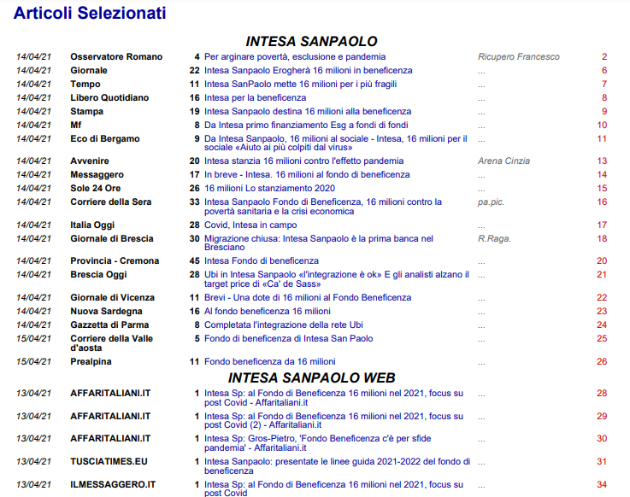
Ufficio stampa: cos’è, come funziona e a cosa serve
RASSEGNA STAMPA FONDO DI BENEFICENZA

Slide 11
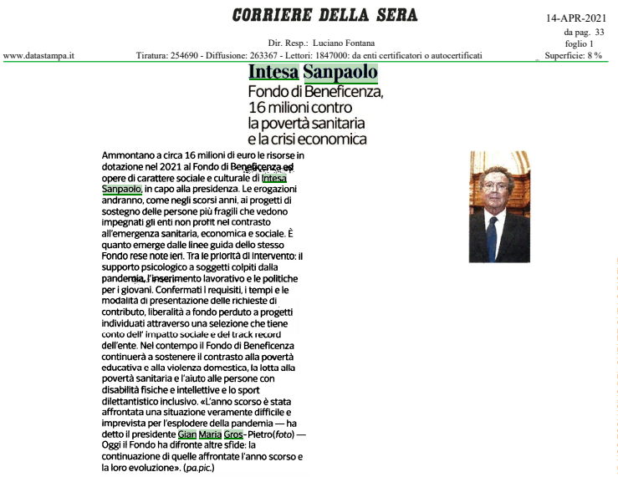
Ufficio stampa: cos’è, come funziona e a cosa serve
ARTICOLO SU FONDO DI BENEFICENZA

Slide 12
Ufficio stampa: cos’è, come funziona e a cosa serve
GLI STRUMENTI
Per organizzare e gestire un ufficio stampa efficiente, piccolo o grande che sia, occorre aggiornarsi costantemente sulle notizie riguardanti il proprio settore. Questo è fondamentale anche quando non si ha una novità specifica da diffondere, perché conoscere la cosiddetta scelta delle notize di una testata o cogliere uno spunto che emerge dall’attualità.
Notes:
Può essere l’occasione per inserirsi nel dibattito ed essere ripresi dagli organi d’informazione con un contenuto qualificante e funzionale al proprio interlocutore

Slide 13
Ufficio stampa: cos’è, come funziona e a cosa serve
IL COMUNICATO STAMPA
Perché il comunicato stampa sia efficace è necessario curare soprattutto due aspetti: la scrittura e i tempistiche di diffusione Occorre essere chiari, immediati e accattivanti (ovviamente avere una notizia è il requisito base) Per farlo si ha a disposizione il titolo e il primo paragrafo del comunicato (il cosiddetto “attacco”) che si apre con il riferimento a luogo e data. È essenziale che in poche righe siano riassunte le famose “5 W” della notizia: what (cosa), who (chi), where (dove), when (quando) e why (perché).
Notes:
I giornalisti ricevono ogni giorno centinaia di comunicati, e per evitare che il proprio venga non letto o cestinato.
Nel primo in poche parole deve apparire chiaramente di che notizia si tratta. Mentre nel secondo le 5 W
Questo richiede un linguaggio semplice e diretto, che non deve essere però piatto. La chiarezza deve essere infatti accompagnata da un’esposizione che renda i contenuti accattivanti.

Slide 14
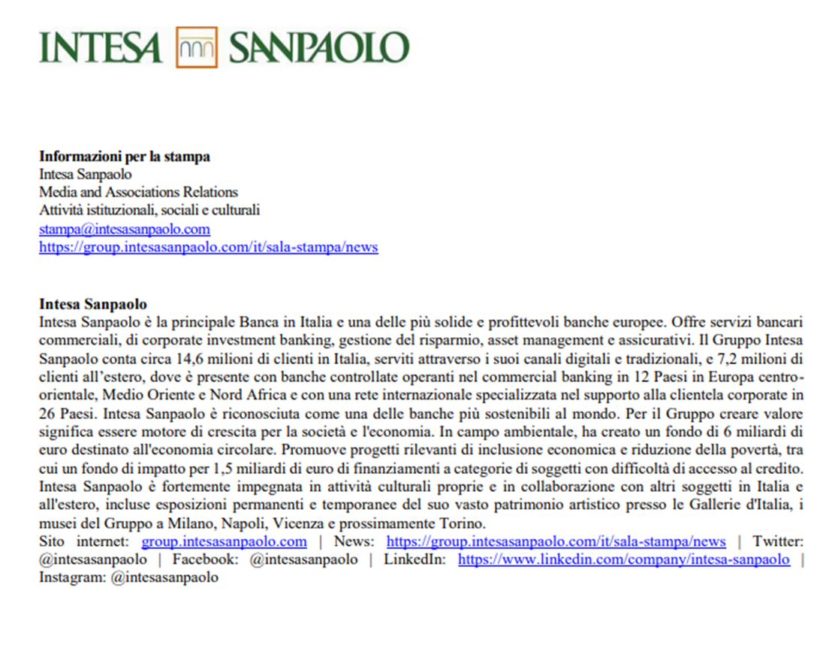
Ufficio stampa: cos’è, come funziona e a cosa serve
IL COMUNICATO STAMPA
In fondo al comunicato si riportano i riferimenti dell’addetto stampa, in modo che i giornalisti possano contattarlo per le richieste di approfondimenti o di interviste. Mentre in apertura è opportuno collocare il logo della realtà che si rappresenta. Sempre utili, infine, link ipertestuali pertinenti per offrire ulteriori elementi di documentazione.

Slide 15
Ufficio stampa: cos’è, come funziona e a cosa serve
L’INVIO E LA DIFFUSIONE DEL COMUNICATO
L’efficacia di un buon comunicato stampa può essere vanificata da un invio scorretto. Per non essere ignorati o finire in spam occorre per prima cosa scegliere il momento giusto. Sia in rapporto alla periodicità sia alla tipologia della testata per cui lavora il destinatario. È sempre opportuno arricchire il comunicato stampa con materiale multimediale, allegando foto, immagini video e infografiche che possano essere utili alla pubblicazione. Utilizzare sempre un linguaggio chiaro, semplice, diretto
Notes:
Per fare qualche esempio: meglio evitare di inviare ai quotidiani nel week-end, così come la mattina presto o nel tardo pomeriggio. Meglio optare per la tarda mattinata o, nel caso di tv e radio, sul giusto anticipo rispetto all’edizione del tg o del giornale radio.

Slide 16
Ufficio stampa: cos’è, come funziona e a cosa serve
CHI E’ UN ADDETTO STAMPA?
Chi lavora in un ufficio stampa dovrebbe avere tra le sue caratteristiche: ottime qualità relazionali capacità di problem solving saper lavorare sotto pressione e utilizzare strumenti multimediali Fondamentale è la capacità di trasformare gli eventi in notizie e creare le soluzioni più efficaci per renderli appetibili per i giornalisti. L’addetto stampa è quindi una figura complessa, che deve valorizzare le proprie competenze professionali con un importante contributo personale e umano.
Notes:
Le mansioni richiedono competenze e qualità non dissimili da quelle di un giornalista iscritto all’albo, dal momento che l’addetto stampa si pone in posizione opposta e simmetrica rispetto al giornalista nei confronti della notizia.
Possono poi tornare utili anche conoscenze di marketing. Qualità che devono unirsi anche a capacità di analisi e creatività, per arrivare a dominare il contesto in cui si opera.

Slide 17
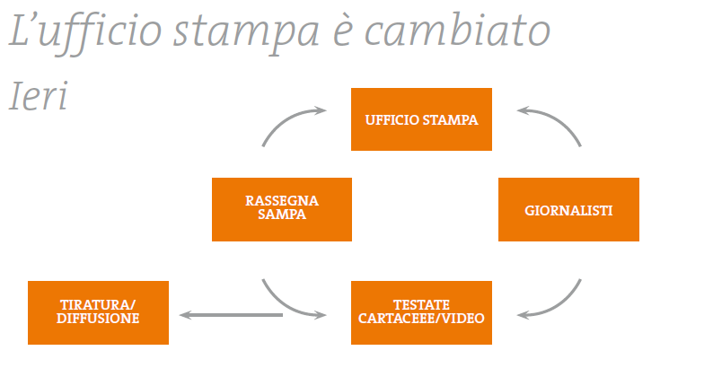
Il mondo della comunicazione è cambiato, l’ufficio stampa è cambiato

Slide 18
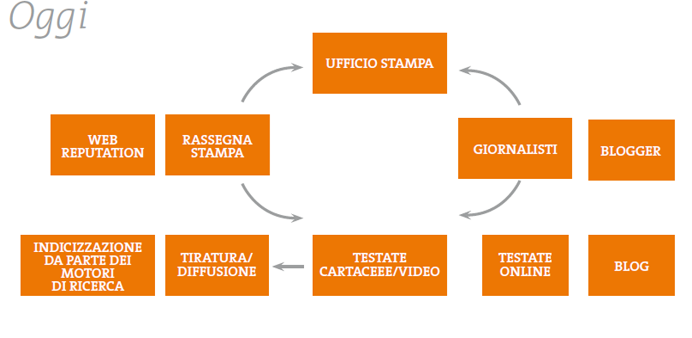
Il mondo della comunicazione è cambiato, l’ufficio stampa è cambiato

Slide 19
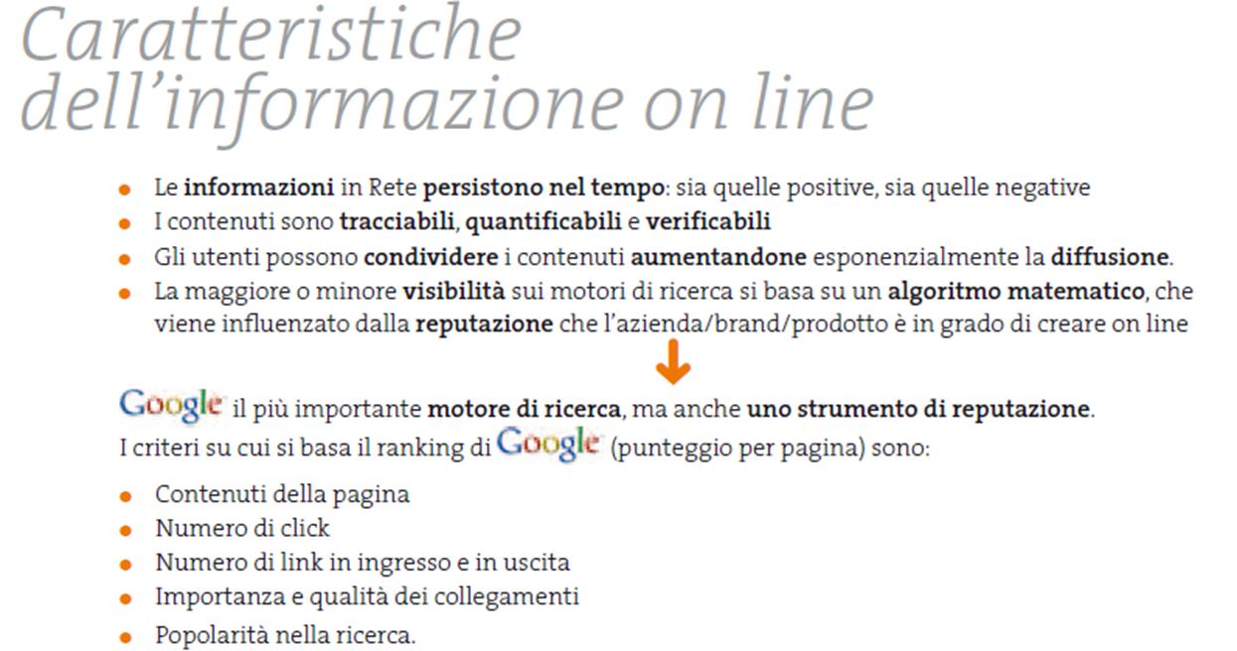
Il mondo della comunicazione è cambiato, l’ufficio stampa è cambiato

Slide 20
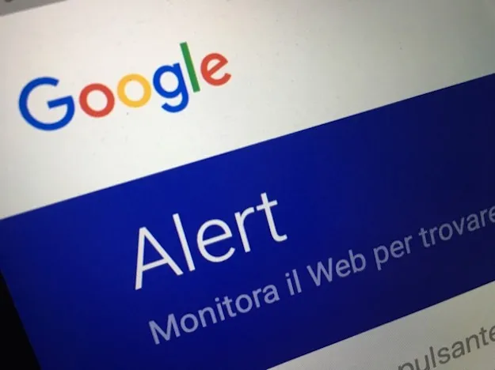
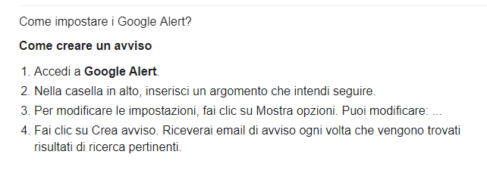
Il mondo della comunicazione è cambiato, l’ufficio stampa è cambiato
Uno strumento importante per monitorare le news può essere Google Alert
Notes:
Esistono anche service di monitoraggio rassegna stampa come Data Stampa, Eco della Stampa, Mimesi, Kantar Media che si basano sul monitoraggio delle parole chiave

Slide 21
Alcuni consigli pratici
Conoscere le testate di riferimento e i giornalisti sul vostro territorio. Sono fondamentali e possono dare grande visibilità. Senza dimenticare le testate di settore. es over 50 o per appassionati di un dato sport, professione, ecc. Comprendere quali eventi, attività, iniziative possono essere comunicate all’esterno (non tutto è una notizia) Anche se apparentemente la notizia può sembrare poco interessante, svolgiamo bene il nostro lavoro (sempre) e utilizziamo un po’ di creatività, ingrediente importante in questo lavoro Individuare all’interno della vostra realtà chi possa svolgere il ruolo di addetto stampa, nonché il portavoce (presidente, segretario generale, esperto di comunicazione) che rappresenta il riferimento della vostra realtà all’esterno. Meglio evitare sovrapposizioni controproducenti
Notes:
Se citate nel comunicato il Fondo di Beneficenza di Intesa Sanpaolo (a noi fa sempre molto piacere collaborare con le realtà che sosteniamo), informateci con anticipo (per quanto possibile) della diffusione di un comunicato perché possono nascere sinergie.

Slide 22
Alcuni consigli pratici
Rinnoviamo le mailing list e verifichiamo i contatti dei giornalisti che sono fondamentali per questo lavoro. Una volta ottenuto un cellulare non abusiamone. La fiducia va conquistata Il mondo è fuori: va bene la comunicazione online, le riunioni su Teams, Zoom, Meet…ma l’uomo è un animale sociale, quindi conosciamo di persona i giornalisti, può far la differenza Conosciamo e rispettiamo le tempistiche dei giornalisti. E un consiglio per le uscite: recall, recall, recall Se non si può o deve organizzare una conferenza stampa, pensiamo a colazioni di lavoro o presentiamo la nostra realtà in incontri selezionati e più informali
Notes:
Se citate nel comunicato il Fondo di Beneficenza di Intesa Sanpaolo (a noi fa sempre molto piacere collaborare con le realtà che sosteniamo), informateci con anticipo (per quanto possibile) della diffusione di un comunicato perché possono nascere sinergie.

